Slide 1
Identifying degradation patterns of lithium ion batteries from impedance spectroscopy using machine learning
利用机器学习从阻抗光谱中识别锂离子电池的降解模式

Slide 2
传统的电池预测方法依赖于模拟微观降解机制，如固体电解质间相生长，锂电镀和活性材料损失。虽然提供了物理见解，但描述和模拟每种退化机制是不可扩展的。
最新的机器学习方法可以将整个数据集作为输入输入到模型中，而无需手工挑选特征，并让模型选择最相关的变量。然而，这些模型都是以充放电曲线为输入的。任何模型的能力都受到输入信息内容的限制，用电池早期生命的数据来预测电池的后期行为——这是最相关的问题，也是一个重大挑战。

Slide 3
模型框架：电化学阻抗谱(EIS)与高斯过程机器学习相结合，构建了一个精确的电池预测系统
高斯过程模型（GPR）将整个光谱作为输入，无需进一步的特征工程，并自动确定哪些光谱特征预测退化。即使不完全了解电池过去的运行状况，我们的模型也能准确预测剩余的使用寿命。
证明了高斯过程回归(GPR)可以使用EIS谱准确估计电池的容量和RUL。此外，该方法可以在电池寿命的任何点，从单个阻抗测量中估计其在三个恒定温度下循环的容量和RUL。该模型比使用放电曲线特征的传统方法更精确，结果可以归因于阻抗谱，提供哪些频率是最显著的信息。

Slide 4
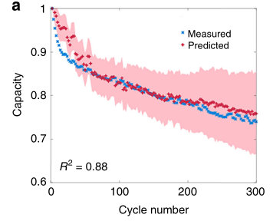
结果：
我们在室温25℃循环的4个细胞(标记为25C01-25C04)上训练EIS-Capacity GPR模型，并在其他4个细胞(标记为25C05-25C08)上进行测试
25CO5的测量容量和估计容量

Slide 5
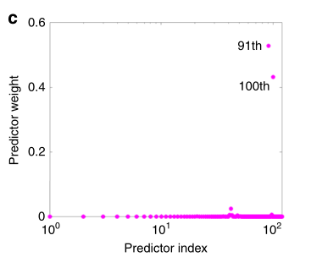
提取EIS中与退化相关的显著特征来理解该模型：图1c显示了EIS- capacity GPR模型的自动相关性确定(ARD)重要性权重。
该模型发现，在0.02 Hz-20 kHz范围内的120种可能性中，只有两个显著频率足以估算容量，所选的17.80和2.16 Hz的频率位于低频区域——低频阻抗与降解最相关

Slide 6
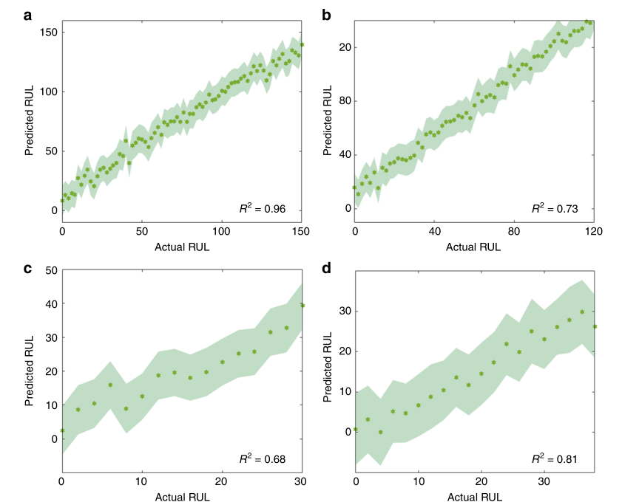
RUL预测：
从EIS光谱建立了一个预测RUL的模型(EIS-RUL GPR模型)，图2显示，EIS-RUL GPR模型仅从当前周期的EIS测量值就准确预测了25℃条件下循环的所有4个测试细胞的RUL，而不需要从前一个周期的EIS测量值
25℃下EIS-RUL GPR模型仅从当前周期的EIS测量值就准确预测了25℃条件下循环的所有4个测试细胞的RUL

Slide 7
对比： 我们根据从放电曲线中提取的特征对我们的方法进行了基准测试。我们将这些放电曲线特征输入相同的机器学习方法(GPR模型)，并使用相同的训练-测试分割。我们观察到我们的方法实现了一个较低的预测误差。
但实际温度可能会因运行条件下的较大温度梯度而有很大偏差。作者并不考虑循环温度随时间的变化，而是提出一个问题:基于当前循环测量的EIS，在不知道循环温度(除非循环温度是恒定的)的情况下，模型是否仍然可以预测RUL。

Slide 8
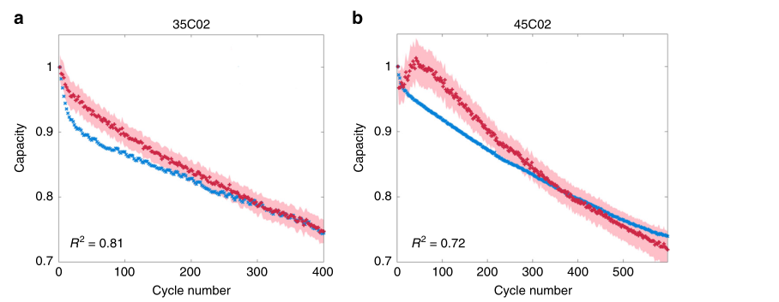
进一步简化为温度为25℃、35℃或45℃。我们结合了在三种不同温度(即C01-25C04, 35C01和45C01细胞)下获得的训练数据，并有效地迫使GPR学习只依赖于容量而不依赖于温度的EIS特征。图3a, b显示我们的多温度模型可以估计细胞在35和45°C循环的容量。
不同温度条件下，模型对于测试单元的测试结果

Slide 9
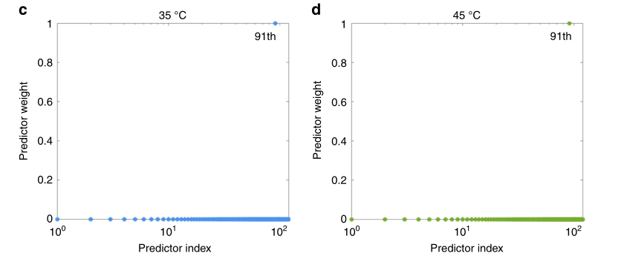
为了探究不同温度下显著频率的变化，我们将ARD方法应用于35℃和45℃的EIS-Capacity GPR模型。图3c, d显示了这两个模型的ARD重要性权重。同样，每个模型都发现只有一个显著频率足以估计容量。所选频率17.80 Hz位于低频区，与之前讨论的观测结果一致

Slide 10
证明了我们的GPR模型可以精确地估计容量和预测RUL，使用具有不同降解模式的电池的EIS光谱，在不同的温度下循环，但在恒定的充放电速率下。只要电池未来的工作温度接近之前的工作温度，我们的方法就可以从一次阻抗测量中准确地估算出测试电池在其寿命的任何一点上以相同的充放电速率循环使用的SoH和RUL，而不需要知道循环温度。从我们的模型的预测可以归因于阻抗谱，得出的观察结果是，EIS谱的低频区域是最具预测性的。我们的工作显示了EIS信号在电池管理系统设计中的潜在价值。此外，我们表明，具有ARD内核的GPR允许我们从高维测量的许多不相关的特征中识别重要的特征。

